Slide 1
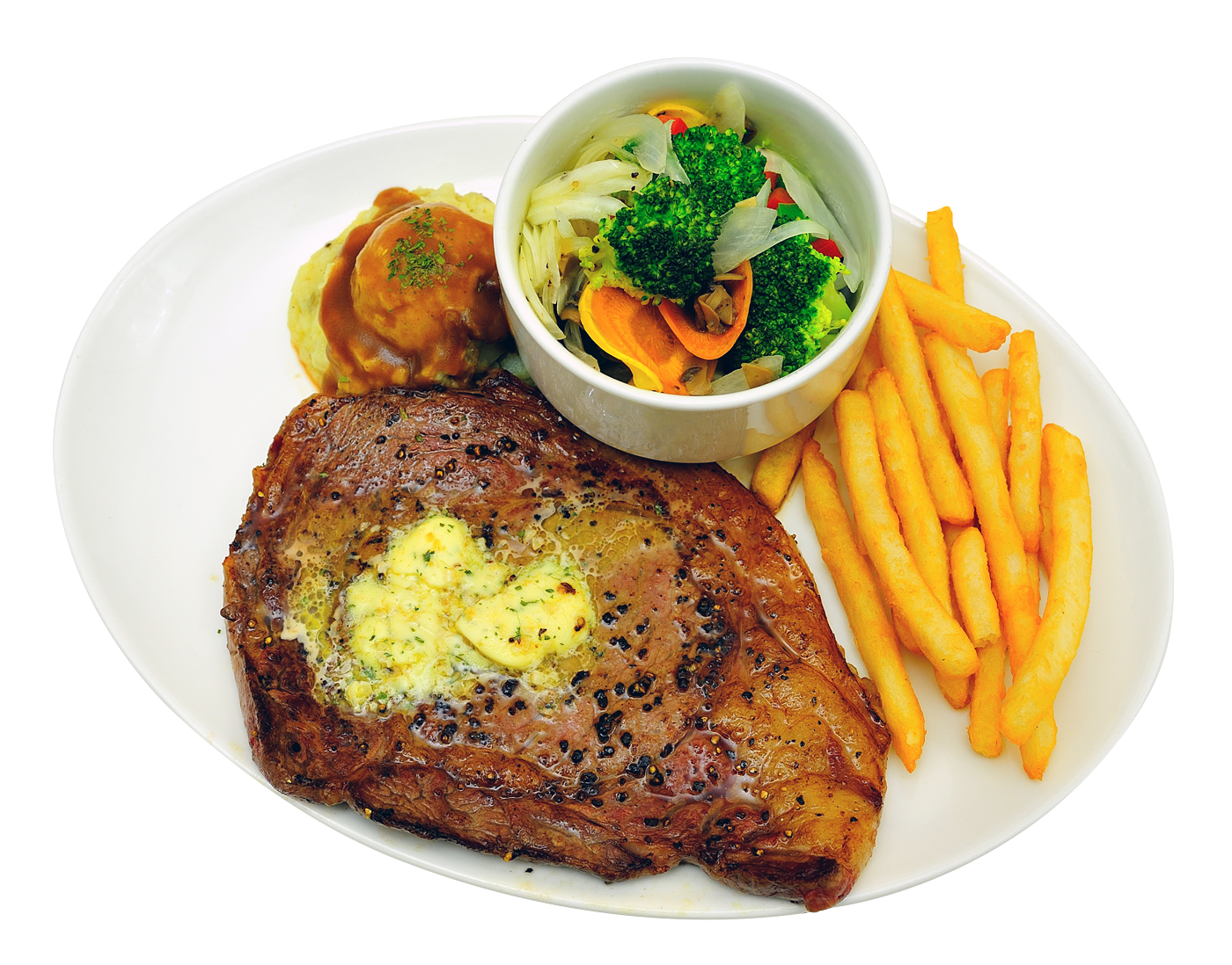
4
receitas incríveis (e fáceis) para preparar em menos de
30 minutos

Slide 2
Bora Cozinhar?
Falta de tempo, muito trabalho, rotina corrida...
Essas eram as minhas desculpas pra não cozinhar na maior parte dos dias da semana. Com isso, deixava de fazer aquele jantarzinho especial pra minha mulher, comer melhor e curtir essa experiência tão legal que é cozinhar.
Mas isso é passado pra mim e saiba que hoje isso vai mudar pra você também. Afinal, quem não tem pelo menos 30 minutos pra fazer uma receita deliciosa? Mas tem que colocar a mão na massa e fazer mesmo. Não deixe pra depois, faça HOJE e eu garanto que você não vai se arrepender.
No Home Chefs nós temos um jeito particular de descrever as receitas.
Pensamos no modo de preparo como um processo e acho que assim fica
muito mais fácil cozinhar e acertar a receita, mesmo que você seja um
iniciante na cozinha.
Selecionamos quatro receitas, uma de cada linha, para você conhecer um
pouco mais sobre elas.
Então, bora cozinhar?

Slide 3
Linhas de Cardápios
Receitas diversificadas para quem não tem restrições alimentares, gosta de variar bastante no dia a dia e experimentar novos sabores. É um cardápio que tem um pouco de tudo: massas, frutos do mar, carne, frango, em uma combinação de receitas simples e também de pratos dignos de um verdadeiro chef, mas todos com preparo rápido e fácil.
Exemplo: Atum ao Forno

Slide 4
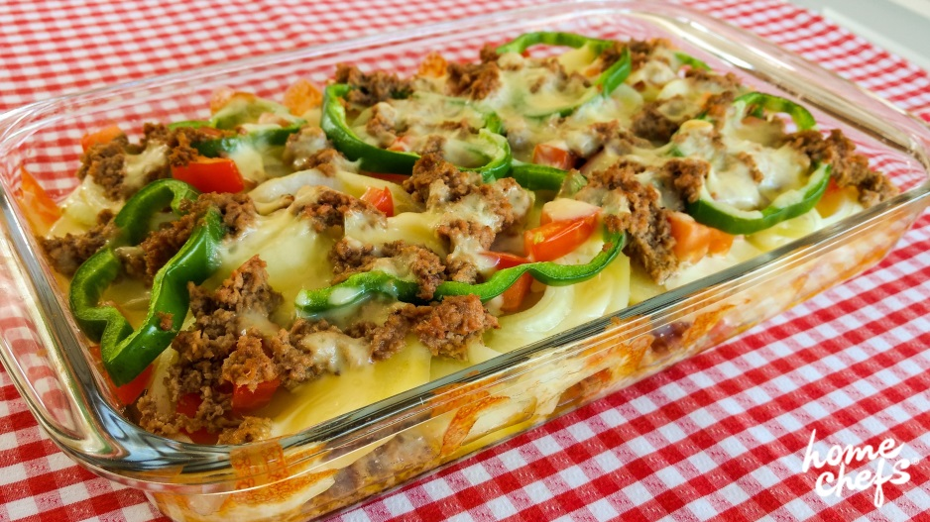
Passo 4: Pique os tomates em cubinhos sem semente. Fatie a cebola em rodelas finas. Fatie o pimentão em rodelas finas, retirando as sementes do meio.
Passo 5: Coloque o forno para pré-aquecer a 220 graus.
Passo 6: Selecione um refratário que possa ir ao forno e unte o fundo com azeite.
Passo 7: Cheque a batata. Se já estiver fervendo há uns três minutos e levemente cozida (não precisa estar muito cozida, porque ainda vai ao forno), escorra a água.
Passo 8: Faça a montagem no refratário em camadas. Comece com as batatas, cebola, pimentão, tomate, atum e mussarela. Regue um pouco de azeite, tempere com o sal, a pimenta e a salsa. Depois repita com uma segunda camada.
Passo 9: Leve ao forno pré-aquecido por 20 minutos.
Está pronto. É só servir!
Seu atum ao forno ficou lindo e te encheu de orgulho? É hora de fazer aquela foto e postar com a #cardapiohomechefs!
Atum ao Forno
Rendimento: 4 porções
Uma das melhores receitas com atum que já comi. Aliás, pela simplicidade e sabor do prato, é uma das melhores receitas no geral. Simplesmente deliciosa. Se você gosta de atum, PRECISA fazer!
Rendimento: 4 porções
Passo 1: Separe os ingredientes e coloque na bancada pra não esquecer nada.
3 batatas grandes
2 tomates
1 cebola
1 pimentão verde
2 latas de atum
200 gramas de queijo mussarela ralado
Salsinha picada (Já temos da receita anterior)
Azeite de oliva
Sal a gosto
Pimenta-do-reino a gosto
Passo 2: Descasque e fatie as batatas em rodelas finas.
Passo 3: Coloque as batatas para cozinhar em água com uma colher de sopa de sal. Cozinhe com a panela tampada para acelerar o processo.

Slide 5
Linhas de Cardápios
Quer uma alimentação leve e saudável? Quer perder peso de forma sustentável? O Cardápio Fit/Light traz receitas deliciosas, rápidas e cuidadosamente elaboradas contendo alto teor de vitaminas, minerais, fibras, proteínas, gorduras boas e muito sabor. Perfeito para quem exige baixo teor de sódio, menos carboidratos (low-carb) e quer evitar produtos industrializados.
Exemplo: Quiche de Queijo sem farinha
com Rúcula e Tomate Seco

Slide 6
Quiche de Queijo sem farinha com Rúcula e Tomate Seco
Rendimento: 4 porções
Passo 1: Separe todos os ingredientes e coloque na bancada para não esquecer nada.
Ingredientes:
Massa:
2 xícaras de farinha de grão de bico
4 colheres de sopa rasa de manteiga Ghee
Recheio:
400g de queijo minas
200g de queijo minas padrão light
100g de parmesão fresco
4 ovos
1 pote (160 ml de iogurte)
Noz moscada à gosto
Salada:
1 maço de rúcula
200g de tomate seco
Passo 2: Destaque as folhas de rúcula e lave bem em água corrente. Deixe de molho em água com vinagre e bicarbonato de sódio (na proporção de 1 Litro + 1 colher de sopa + 1 colher de sopa, respectivamente). Reserve.
Passo 3: Pique os queijos minas, padrão e normal e rale o queijo parmesão. Reserve.
Passo 4: Para a massa da quiche, misture a farinha com a manteiga em um recipiente até que fique homogêneo e solte das mãos. Espalhe no fundo e nas laterais de um refratário redondo.
Passo 5: Coloque os queijos em uma travessa e acrescente o iogurte, os ovos e a noz moscada ralada e mexa bem para incorporar tudo.
Passo 6: Despeje a mistura sobre a massa e leve ao forno baixo até gratinar.
Passo 7: Seque a salada e coloque em um prato com o tomate seco para servir assim que o quiche ficar pronto.
Seu quiche ficou linda e te encheu de orgulho? É hora de fazer aquela foto e postar com a #cardapiohomechefs!

Slide 7
Linhas de Cardápios
Um cardápio com receitas sem glúten que atende a necessidade de celíacos e daqueles que buscam um padrão alimentar que previne doenças e auxilia na perda rápida de peso. A linha Gluten-Free oferece um cardápio variado e com muitas alternativas para substituição de alimentos, sem prejudicar o sabor e qualidade dos pratos.
Exemplo:
Panqueca de Inhame com Ragu de Cogumelos

Slide 8
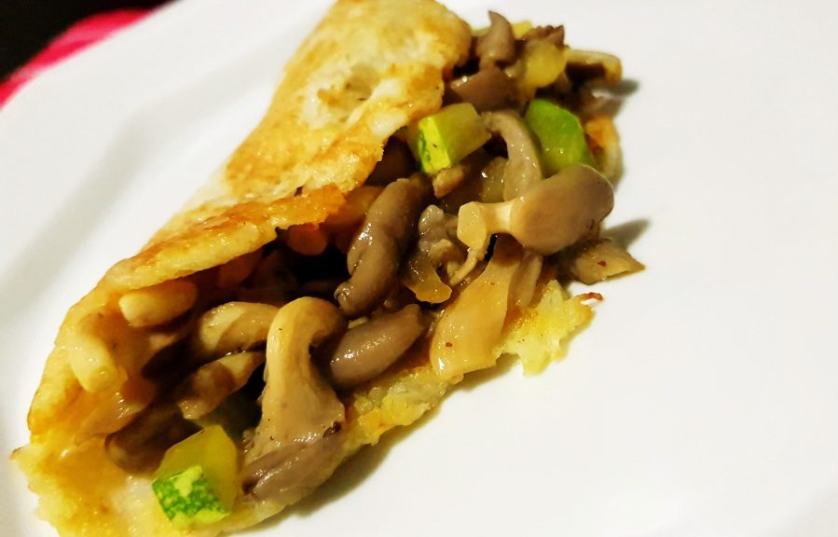
Panqueca de Inhame com Ragu de Cogumelos
Passo 6: Para o ragu de cogumelos: Numa frigideira aqueça um fio de azeite de oliva e refogue a cebola, o alho e o alecrim até dourar. Adicione a abobrinha, os cogumelos fatiados e cozinhe por cinco minutos com a frigideira tampada, mexendo de vez em quando.
Passo 7: Aqueça uma frigideira com um fio de azeite de oliva. Espalhe o inhame como se fosse uma panqueca e mantenha em fogo médio por 5 minutos. Se precisar, tampe a frigideira para que cozinhe mais rápido. Vire as panquecas e deixe-as dourar por mais 5 minutos. Reserve-as em um prato.
Passo 8: Recheie cada panqueca com duas ou três colheres de sopa do ragu de cogumelos e enrole. Sirva a seguir.
Sua panqueca de inhame com ragu ficou linda e te encheu de orgulho? É hora de fazer aquela foto e postar com a #cardapiohomechefs!
Rendimento: 2 porções
Passo 1: Separe os ingredientes e coloque na bancada para não esquecer nada.
Ingredientes
3 inhames
100g de cogumelos-de-paris
1 abobrinha média
1 cebola pequena
1 dente de alho
1 colher de sopa de alecrim fresco
3 colheres de sopa azeite
Passo 2: Lave o inhame, rale e tempere com sal.
Passo 3: Lave a abobrinha e corte em cubos pequenos. Depois, lave e pique o alecrim fresco.
Passo 4: Corte a cebola em cubos bem pequenos. Pique o alho ou amasse com auxílio de um espremedor de alho.
Passo 5: Corte os cogumelos em fatias finas.

Slide 9
Linhas de Cardápios
Você quer uma alimentação vegetariana com receitas criativas e muito saborosas que não incluem nenhum ingrediente de origem animal? Nós temos. Você busca os diversos benefícios da dieta vegana sem abrir mão de comer bem e conhecer preparos que utilizam alimentos de uma forma inovadora? O Cardápio Inteligente Vegano é ideal para você e também para quem tem intolerância à lactose, pois não utiliza leite e nem seus derivados nas receitas.
Exemplo: Batata Suíça

Slide 10
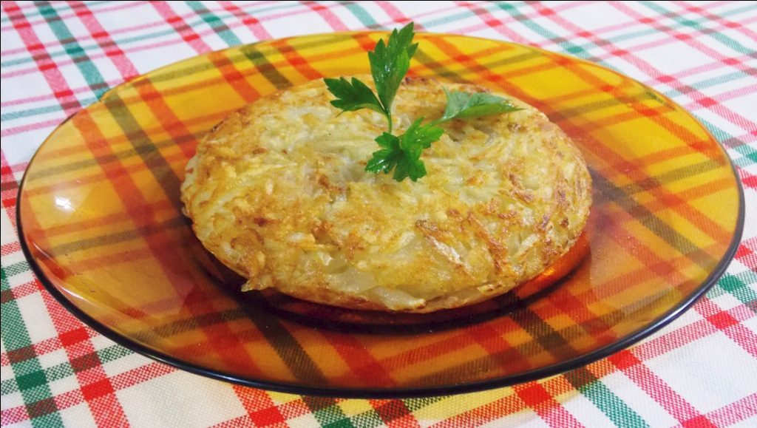
Passo 7: Coloque um pouco do recheio no centro da batata e mantenha a distância de um dedo da borda para facilitar o fechamento da batata depois. Adicione uma pitada de sal na batata que está na frigideira.
Passo 8: Comece colocando mais batata a partir das bordas até chegar no topo, fechando completamente a sua batata suíça.
Passo 9: Pegue um prato raso, unte com bastante óleo e após aproximadamente 4 minutos desde que a primeira camada de batata foi posta na frigideira, vire a batata para dourar do outro lado. Antes de virar é importante verificar com a ajuda de um garfo se ela está solta do fundo da panela. Cuidadosamente vá soltando a batata e depois vire de uma vez só no prato untado.
Passo 10: Para dourar do outro lado coloque mais óleo na frigideira e então escorregue a batata do prato para a frigideira, conte mais uns 4 minutos e vire no prato em que irá servir.
Passo 11: Faça mais uma batata seguindo os passos e sirva em seguida.
Sua batata suíça ficou linda e te encheu de orgulho? É hora de fazer aquela foto e postar com a#cardapiohomechefs!
Batata Suíça
Passo 1: Separe os ingredientes e coloque na bancada para não esquecer nada.
5 batatas inglesas médias
2 tomates
Orégano
Sal
Óleo o quanto baste
Passo 2: Coloque água para ferver. Enquanto isso lave as batatas e deixe-as reservadas.
Passo 3: Lave e pique os tomates em cubinhos e misture sal e orégano no tomate. Reserve.
Passo 4: Assim que a água ferver você deverá colocar as batatas na panela e contar 10 minutos. Elas não podem cozinhar mais do que isso pois precisam estar ainda cruas para terem a liga necessária.
Passo 5: Escorra toda a água da batata. Com elas ainda mornas, rale com casca e tudo.
*Dica: Você pode lavá-las novamente com água fria para ajudar no manuseio.
Passo 6: Numa frigideira pequena coloque óleo para untar toda sua superfície. Ligue o fogo em potência média, faça uma primeira camada com batata cobrindo o fundo da frigideira e aperte com uma colher para que a batata fique bem unida.

Slide 11
O que é o Cardápio Inteligente?
É um plano de assinatura de conteúdo com um método simples e muito fácil de aplicar que vai revolucionar a sua relação com a cozinha. Ao se tornar assinante, você receberá um novo conteúdo toda semana que inclui:
Cinco receitas especialmente selecionadas e organizadas para facilitar a preparação e melhorar a utilização dos alimentos, poupando tempo, evitando desperdícios e reduzindo as sobras. Todas as receitas são testadas e vêm com um passo a passo detalhado para você preparar uma refeição de verdade em menos de 30 minutos por dia (mesmo que seja iniciante na cozinha). Rápido e fácil!
Uma lista de compras completa e consolidada para você ganhar tempo e ir ao mercado apenas uma vez, de forma organizada.
Uma dica de receita bônus especial e diferenciada pra fazer no final de semana (e impressionar os amigos).
Nossos Cardápios são elaborados com a consultoria de Nutricionistas e
Chefs Profissionais.

Slide 12
Nossa Área Exclusiva
Ferramenta Exclusiva que gera uma lista de compras personalizada para você levar para o mercado e ganhar tempo!

Slide 13
Qual é a sua desculpa
para não cozinhar hoje?
Você conseguiu responder essa pergunta?
Eu realmente mudei a minha rotina. Hoje preparo receitas incríveis diariamente, como muito melhor e economizo centenas de reais por mês seguindo o método de planejamento que entregamos com o Cardápio Inteligente Home Chefs.
Eu sei que ele funciona e é tão simples e fácil que você também vai ser capaz de fazer. Quero que você viva essa experiência. Que você não tenha mais desculpas para não cozinhar hoje.
Então, estou lhe dando uma nova oportunidade. Meu conselho é: assine agora para aproveitar o valor promocional de lançamento com 50% de Desconto e vou te dar acesso imediato a nossa área de membros pra você já conhecer o Cardápio dessa semana. Você nem imagina quanta coisa boa dá pra preparar em menos de meia hora…
A gente se vê na área exclusiva!

Slide 14
Nossas Garantias
ASSINAR CARDÁPIO PRÁTICO
ASSINAR CARDÁPIO VEGANO
ASSINAR CARDÁPIO FIT/LIGHT
ASSINAR CARDÁPIO GLUTEN-FREE

Slide 15
Dúvidas Frequentes
Não sei cozinhar. O produto serve para mim?
R: Sim. O Cardápio também é indicado para os iniciantes na cozinha porque as receitas são muito simples e práticas e contam com um passo a passo bem detalhado para facilitar o seu preparo.
Vou precisar cozinhar todo dia?
R: Você decide. Nós enviamos receitas para todos os dias úteis da semana, mas você pode optar por fazer quantas quiser. Por exemplo, muitas de nossas receitas rendem 4 porções. Se você mora sozinho, cozinhando apenas duas vezes na semana pode ter até 8 refeições prontas (se não se importar de repetir o prato algumas vezes – o que geralmente não tem problema, porque é tudo muito gostoso ) Inclusive, só essas refeições já garantem uma economia suficiente para pagar a assinatura do Cardápio com sobra…
Já tem muitas receitas de graça na internet, por que eu não deveria simplesmente buscar e usar essas receitas?
R: O Cardápio Inteligente oferece um conteúdo que inclui um grande trabalho prévio de pesquisa e testes para lhe poupar tempo e garantir a melhor experiência possível. Todas as receitas são testadas e tem o passo a passo revisado e detalhado para garantir que funcionam. Além de extremamente prático, nosso Cardápio é montado com receitas especialmente selecionadas e encadeadas para facilitar a preparação e melhorar a utilização dos alimentos, poupando tempo, evitando desperdícios e reduzindo as sobras. Não é impossível fazer isso por conta própria, mas temos a certeza que o seu esforço e o tempo investido são muito mais valiosos que o custo da nossa assinatura.
Como vou receber o Cardápio Inteligente?
R: Ao se tornar assinante, você terá acesso a Àrea de Membros Home Chefs. Uma página fechada exclusiva onde publicaremos o conteúdo do Cardápio Inteligente toda semana.
Que tipos de refeições podem ser feitas em 30 minutos?
R: Temos um banco que atualmente possui mais de 500 receitas muito variadas de refeições de verdade e completas que podem ser feitas em até 30 minutos. Massas, carnes, aves, tortas... Selecionamos receitas de pratos realmente muito saborosos e de bastante qualidade que utilizam técnicas simples e rápidas de preparo.
Como faço pra cancelar a assinatura? Tem contrato de fidelidade?
R: Não. Você pode cancelar a assinatura do Cardápio Inteligente a qualquer momento que desejar, de acordo com seu plano, bastando suspender a compra junto à plataforma de pagamento (Monetizze) ou nos enviando a solicitação por email. É muito simples e rápido.

